Slide 1
Василь Стус –
постать,що єднає
Україну
Підготувала: учениця 11-а класу Запорізької СШФК № 18
Зайцева Катерина

Slide 2
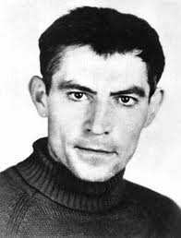
"Або світ прийме мене таким, як я
є, як мене народила мати, або вб'є, знищить мене. Але я – не поступлюся!
З кожної миті своєї, з
кожного почуття й думки зроблю свій портрет, тобто
портрет цілого світу..."
1938 - 1085
Виявляється, що об'єднати та згуртувати народ можуть не тільки подія, програма, гроші, але єдина справжня біографія людини, монумент якої має стати у самому серці України неподільним символом єднання, визнання та слави...

Slide 3
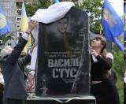
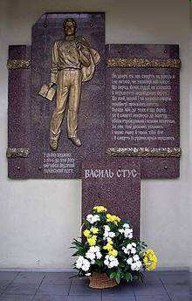
Дата народження | 6 січня 1938 (73 роки)
Місце народження: | с. Рахнівка Гайсинського району Вінницької області
Дата смерті: | 4 вересня 1985
Місце смерті: | виправна колонія біля с. Кучино, Пермської області
Рід діяльності: | поет, перекладач, прозаїк, літературознавець, правозахисник
Роки активності | 1959—1985
Премії: | Національна премія України імені Тараса Шевченка

Slide 4
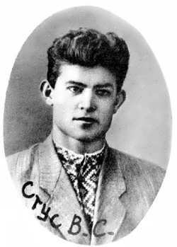
Навчався у міській середній школі і закінчив її зі срібною медаллю,
1954 - вступив на історико-літературний факультет педагогічного інституту міста Сталіно.
У студентські роки Стус був членом літературного об’єднання «Обрій ».
Два роки служив у армії на Уралі.
Під час навчання і служби став писати вірші,а у 1959 вперше їх опублікував під псевдонімом –
ВАСИЛЬ ПЕТРИК
1963 — літературний редактор газети « Социалистический Донбасс ».
Від 1.11.1963 аспірант Інституту літератури Академії наук УРСР ім. Т. Шевченка у Києві зі спеціальності « Теорія літератури ».
4.09.1985 – помер у концтаборі біля с. Кучино, Пермської області
19.11.89 перепохований разом з Олексою Тихим і Юрієм Литвином на Байковому кладовищі в Києві.

Slide 5
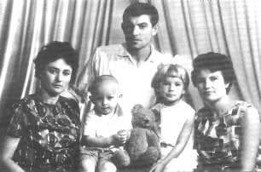
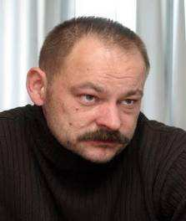
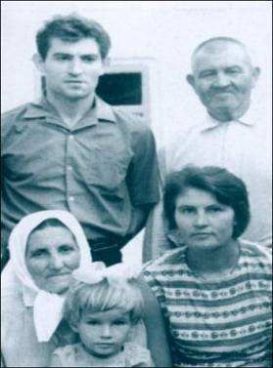
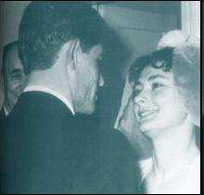
Сім’я Василя Стуса
Дмитро Стус — письменник, літературознавець, редактор, кандидат філологічних наук Як і батько нагороджений національною премією України ім. Тараса Шевченка (2007) за книгу «Василь Стус: життя як творчість».
1965 р. безробітній Василь Стус одружується із людиною, яка прийняла на свої плечі весь тягар його бурлацького життя - Валентиною Попелюх. Жінка,що стала для поета Музою, втіленням небесної Беатріче.

Slide 6
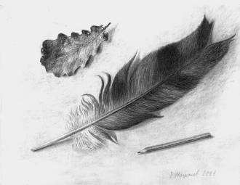
Проби пера
” Перші уроки поезії - мамині. Знала багато пісень і вміла дуже інтимно їх співати. Найбільший слід на душі - від маминої колискової "Ой, люлі, люлі, моя дитино". Шевченко над колискою - це не забувається…”
” У четвертому класі щось заримував про собаку. По-російськи. Жартівливе. Скоро пройшло…” Перша публіцистика у віршах надрукована в 1959році.
Власне місце в розвитку стилів української поезії Стус знаходить у поєднанні елементів експресіонізму й сюрреалізму.
Минає час моїх дитячих вір.
І я себе з тим часом проминаю.
І вже не віднайдусь. І вже не знаю,
А чи впізнав би на човні новім
Свій давній берег. Ні, напевно, ні.
Бо сам собі, відринутий від болю,
Пливу за днем, за часом, за собою
в новому необжитому човні.

Slide 7
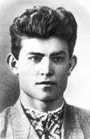
Палай душа. Палай, а не ридай. У бiлiй холоднечі сонце Україні. Ти тінь шукай червону калини, на чорних водах тінь її шукай ...
Читати Василя Стуса надзвичайно цікаво і непросто. Його поезія “Наскрізь людська й людяна, вона повна піднесень і падінь, одчаїв і спалахів радості, прокльонів і прощень, криків болю й скреготів зціплених зубів, зіщулень у собі й розкривань безмежності світу”, - пише Ю.Шевельов .

Slide 8
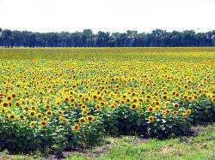
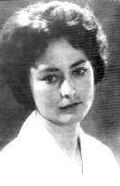
Інтимна лірика
Інтимний світ В. Стуса починався юнацькими поезіями про природу, здебільшого написана у в’язниці. Не флегматичним споглядачем, а вдумливим і уважним читачем природи постає поет у пейзажних замальовках: « Надворі сніг», « Ранній березень», «На розквітлому лузі», «Весняний етюд», «По голубих лугах, мов голуб».
Теплотою й щирістю, тихою печаллю й любов'ю пройняті Стусові посвяти своїй матері; спокутує провину перед дружиною, яка терпить наругу,перед сестрою, що вистоювала годинами біля неприступних мурів, аби зарадити, допомогти братові, щоб не відчував себе таким одиноким і покинутим.

Slide 9
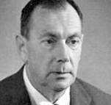
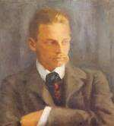
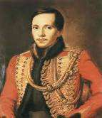
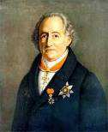
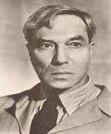
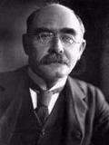
Літературні впливи
Звичайно, вони наявні в Стуса, як у кожного поета, великого й малого. Є рядок, подібний до Тичини. Концепція України, як уже згадувано, має деякі спільні риси з Маланюковою. Звукова організація виказує знайомство з Б. Пастернаком. Інтонації Миколи Зерова слідні в поезії «Пахтять кульбаби...» і, меншою мірою, «Про що тобі я зможу повісти». Вірш «У небі зорі...» виявляє спорідненість настрою з «Выхожу один я на дорогу» М.Лермонтова. Але все це подібності в одному елементі поезії, там у мові, там у ритмі, там у настрої. Ні одна з цих поезій не копіює твору старшого автора як цілість. Усе це досить чистий Стус у його самостійності і оригінальності. Через те, що Стус робив переклади з Рільке, говорилося про вплив німецького поета на українського.

Slide 10
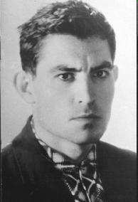
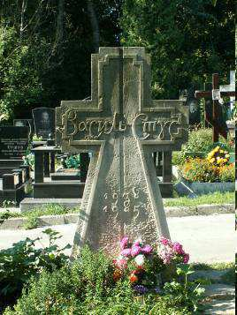
Як добре те, що смерті не боюсь я і не питаю, чи тяжкий мій хрест, що перед вами, судді, не клонюся, в передчутті недовідомих верст, що жив, любив, і не набрався скверни, ненависті, прокльону, каяття. Народе мій, до тебе я ще верну, як в смерті обернуся до життя своїм стражденним і незлим обличчям. Як син, тобі доземно поклонюсь і чесно гляну в чесні твої вічі і в смерті з рідним краєм поріднюсь.

Slide 11
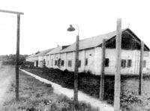
Тюремне життя
5 років у Мордовських таборах суворого режиму, 3 роки заслання на Колиму. Короткочасне звільнення і новий арешт, в’язниця, Магадан: ...ще на 15 років! Майже 20-річна неволя – скільки це днів, ночей, місяців ?
В тюрмі Стус мав нестерпні умови. Але ці фашисти не зламали його! Хоч і пожертвував він багато чим – здоров’ям, стосунками з сином, перекладами і віршами, психічним станом…
З ув’язнення звернувся із заявою до Верховної Ради СРСР з відмовою від громадянства: «…мати радянське громадянство є неможливою для мене річчю. Бути радянським громадянином — значить бути рабом…».
...У чому полягає злочин Стуса, чому його так суворо карають?
Г. Бьолль: "Його так званий злочин полягає в тому, що він пише свої поезії по-українськи, а це інтерпретують як антирадянську діяльність... Стус пише свідомо по-українськи.»

Slide 12
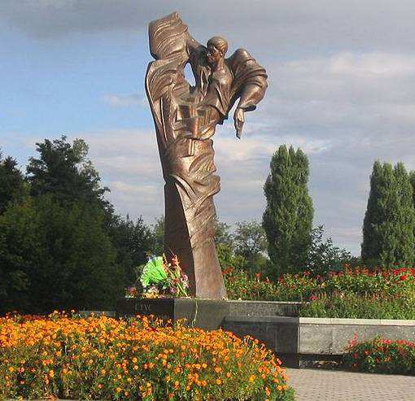
Пам'ятник Василю Стусу у Вінниці 2003 рік
Автор: Д.Волков

Slide 13
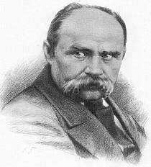
Шевченко XX століття
Шевченком радянських часів називають Василя Стуса. Літератори, порівнюючи долі поетів, знаходять багато спільного – арешти, заслання, заборона видавати вірші. І найголовніше – талант.
Багато горя зазнали i Стус, i Шевченко за 47 років життя. Та нiщо - анi виснажлива праця, анi мiзерна зекiвська пайка, анi знущання наглядачiв, анi ностальгiя за рiдною Украïною - не зломило митцiв. Вони все витерпiли, дивуючи усiх незламнiстю вдачi та силою духу. Стус i Шевченко... ïх рiднить сила патрiотизму, любовi до Украïни, незламнiсть духу. Рiзними словами великi поети далеких одна вiд одноï епох утверджували справедливiсть обраного i пройденого ними шляху. Кожний по-своєму висловлює упевненiсть: народ зрозумiє й оцiнить ïхнiй подвиг.

Slide 14
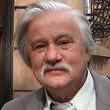
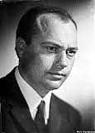
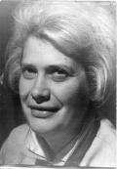
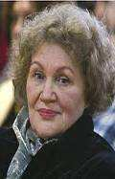
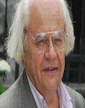
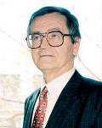
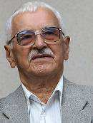
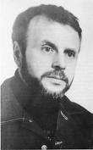
Друзі-однодумці
Ігор Калинець
Микола Вінграновський
Алла Горська
Ліна Костенко
Іван Драч
Іван Дзюба
Шістдесятники увійшли в історію України та її літератури як оборонці національної честі й гідності рідного слова. Вони відкрили просту і незаперечну істину: людина нового часу - національна.
Серед «запеклих націоналістів» особливо вирізнялися українські письменники, які у своїх творах змальовували трагедію рідної мови.Україна повинна пишається своїми синами та дочками, що за свої переконання
Євген Сверстюк
Михайло Осадчий
пройшли дорогами етапів, відсиділи роки в казематах і, відбувши покарання, часто були змушені жити далеко від рідної домівки, під тавром «ворог держави».

Slide 15
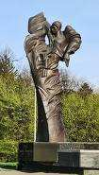
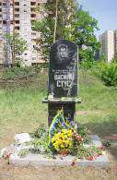
«Народе мій , до тебе я ще верну…»
2008 рік в Україні проходив під знаком В.Стуса. Його ім'я добре відоме за межами України, а до широкого загалу прийшло тільки на початку 90-х рр. ХХ ст. Він був справжнім поетом, а отже і патріотом, який любив свій народ, боровся проти сваволі влади.
За поезіями Стуса здійснено вистави: поетична композиція (1989,
Львівський молодіжний театр), «Птах душі» (1993, київський
мистецький колектив «Кін»), «Іду за край» (2006, Національний
академічний театр російської драми ім. Лесі Українки, Київ) та інші.
У селі Рахнівка відкрито меморіальну дошку та пам'ятник поету.
Твори Стуса введено до шкільної програми з української літератури.
Засновано премію імені Василя Стуса.

Slide 16
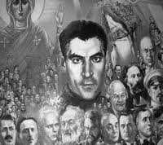
Висновок
"Минуть десятиліття... Не буде образу Стуса як особи, не буде його розпинателів, не буде його теперішніх критиків. Дисидентство вивчатимуть у школах із нудних підручників історії літератури. Будуть інші проблеми і інші злоби дня. Але надовго лишиться універсальне, майстерне і щире в поезії Стуса..." (Ю Шевельов)

